Slide 1


Slide 2
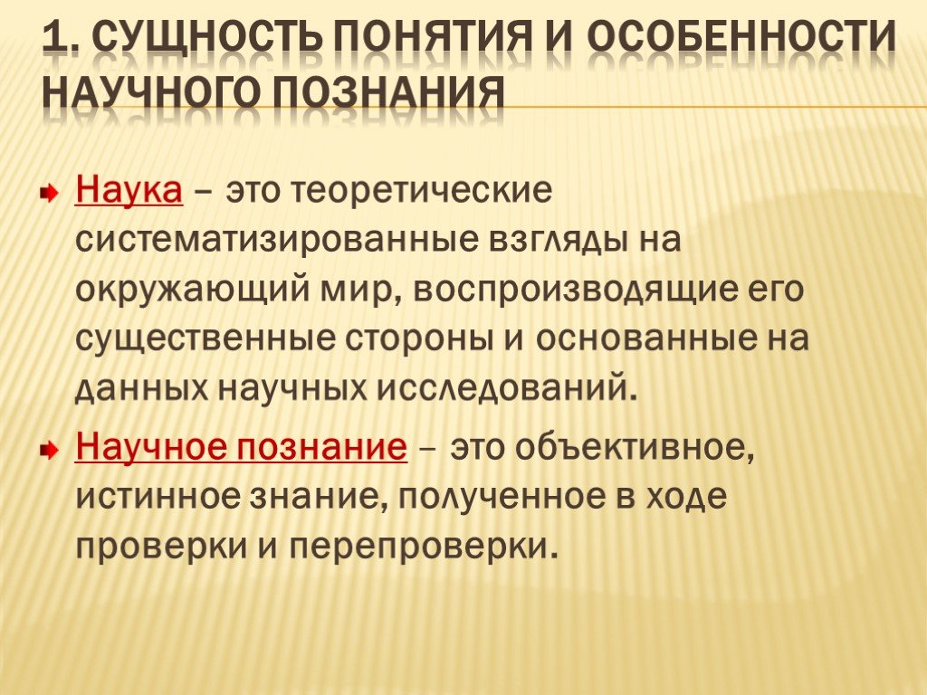

Slide 3
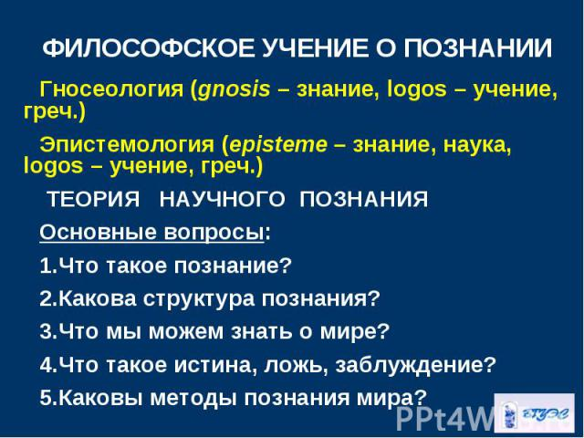

ГНОСЕОЛОГИЯ И ЭПИСТЕМОЛОГИЯ

Slide 4
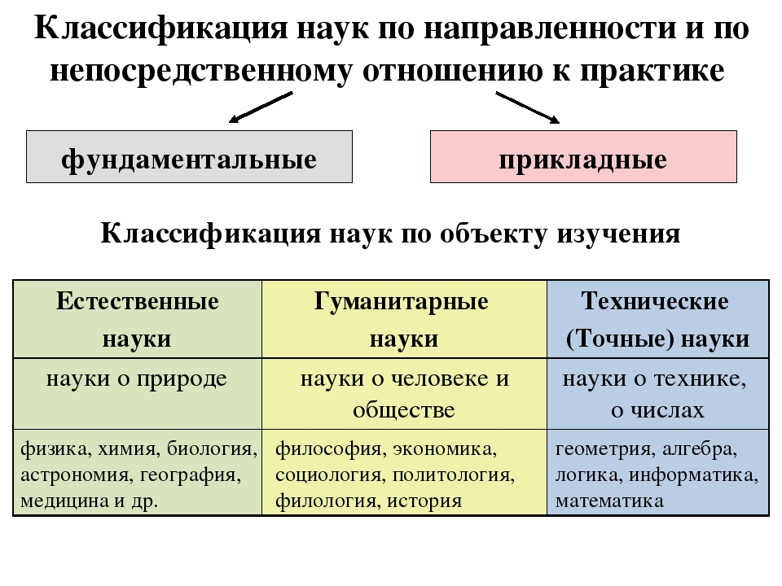

Slide 5
Особенности научного познания следующие:
во-первых, научное знание отличается предметностью и объективностью;
во-вторых, оно выходит за рамки обыденного опыта;
в-третьих, изучение объектов независимо от сегодняшних возможностей их практического освоения, т.е. результаты исследований, могут стать предметом массового практического освоения в будущем;
в-четвертых, системность и обоснованность научного знания;
в-пятых, сформированы специфические способы обоснования истинности научного знания:

Slide 6
Философское осмысление науки включает в себя:
- понимание науки как таковой;
- как она устроена;
- как развивается;
- что может и на что она позволяет надеяться.

Slide 7
Понятие "наука" употребляется в трех смысловых значениях:
Во-первых, непосредственная познавательная деятельность;
Во-вторых, результаты этой деятельности, выраженные в знаниях, которые образуют научную картину мира;
В-третьих, в собирательном значении для отграничения ее от искусства, образования, информационной жизни и других явлений общества.

Slide 8
Являясь специализированной областью духовного производства НАУКА имеет:
а) свой инструментарий познания;
б) свои учреждения;
в) свой опыт и традиции исследовательской деятельности;
г) свою систему информации и коммуникации;
д) свое экспериментальное и лабораторное оборудование и др.

Slide 9

Наука - важнейшая форма познания
Основными функциями науки являются:
во-первых, культурно-мировоззренческая;
во-вторых, выступает как непосредственная производительная сила;
в-третьих, - социальная сила.

Slide 10
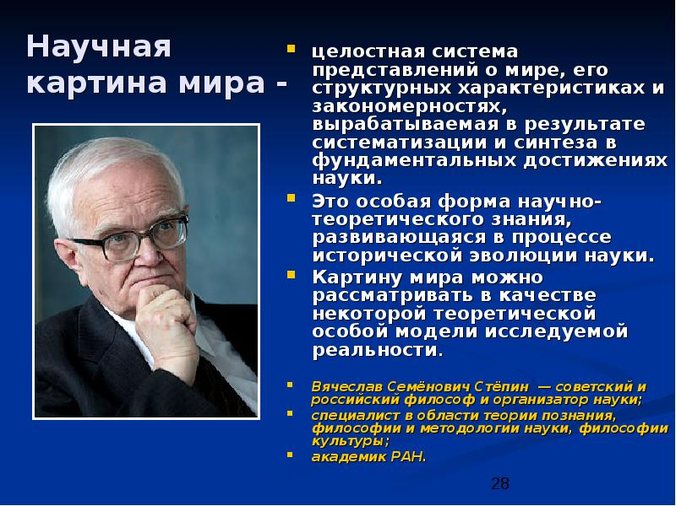

Slide 11

Что такое метод и методология?
Метод исследования – способы и процедуры, применяемые в процессе изучения проблемы исследования.

Slide 12
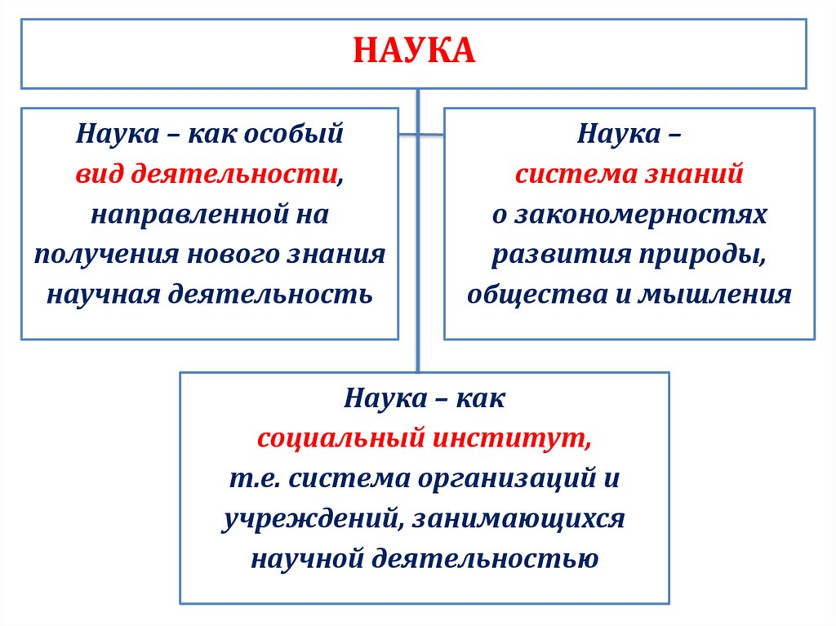

Slide 13
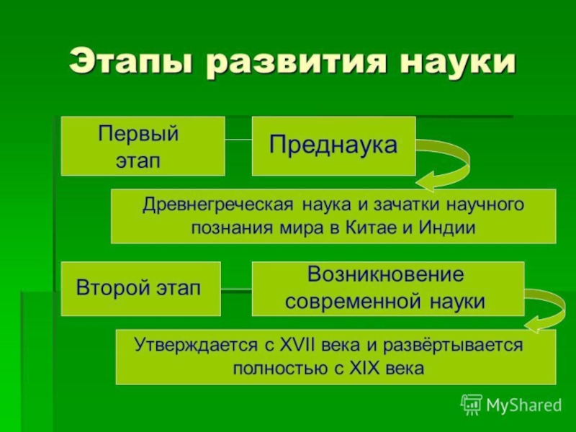
1 ПЕРЕОДИЗАЦИЯ НАУКИ
Преднаука — зарождение науки в цивилизациях Древнего Востока: астрологии, доевклидова геометрия, грамоты, нумерологии.
Античная наука — формирование первых научных теорий (атомизм) и составление первых научных трактатов в эпоху Античности: астрономия Птолемея, ботаника Теофраста, геометрия Евклида, физика Аристотеля, а также появление первых протонаучных сообществ в лице Академии
Средневековая магическая наука — формирование экспериментальной науки на примере алхимии Джабира
Научная революция и классическая наука — формирование науки в современном смысле в трудах Галилея, Ньютона, Линнея
Неклассическая наука — наука эпохи кризиса классической рациональности: теория эволюции Дарвина, теория относительности Эйнштейна, принцип неопределенности Гейзенберга, гипотеза Большого Взрыва, теория катастроф Рене Тома, фрактальная геометрия Мандельброта.

Slide 14
2 ПЕРЕОДИЗАЦИЯ НАУКИ
доклассический (ранняя античность, поиск абсолютной истины, наблюдение и размышление, метод аналогий)
классический (XVI—XVII вв., появляется планирование экспериментов, введён принцип детерминизма, повышается значимость науки)
неклассический (конец XIX в, появление мощных научных теорий, например, теории относительности, поиск относительной истины, становится ясно, что принцип детерминизма не всегда применим, а экспериментатор оказывает влияние на поиск эксперимента)
постнеклассический (конец XX в., появляется синергетика, расширяется предметное поле познания, наука выходит за свои рамки и проникает в другие области, поиск целей науки).

Slide 15
Преднаука/ НАУКА
Зарождение науки в цивилизациях Древнего Востока: астрологии, доевклидова геометрия, грамоты, нумерологии.
Античная наука — формирование первых научных теорий (атомизм) и составление первых научных трактатов в эпоху Античности: астрономия Птолемея, ботаника Теофраста, геометрия Евклида, физика Аристотеля, а также появление первых протонаучных сообществ в лице Академии
Средневековая магическая наука — формирование экспериментальной науки на примере алхимии Джабира
1. Классическая наука Нового времени (конец XVI – начало XIX в.в.)
2. Неклассическая наука (начало XIX – 70 годы XX в.в.)
3. Постнеклассическая наука (70 годы XX в.по настоящее время)

Slide 16
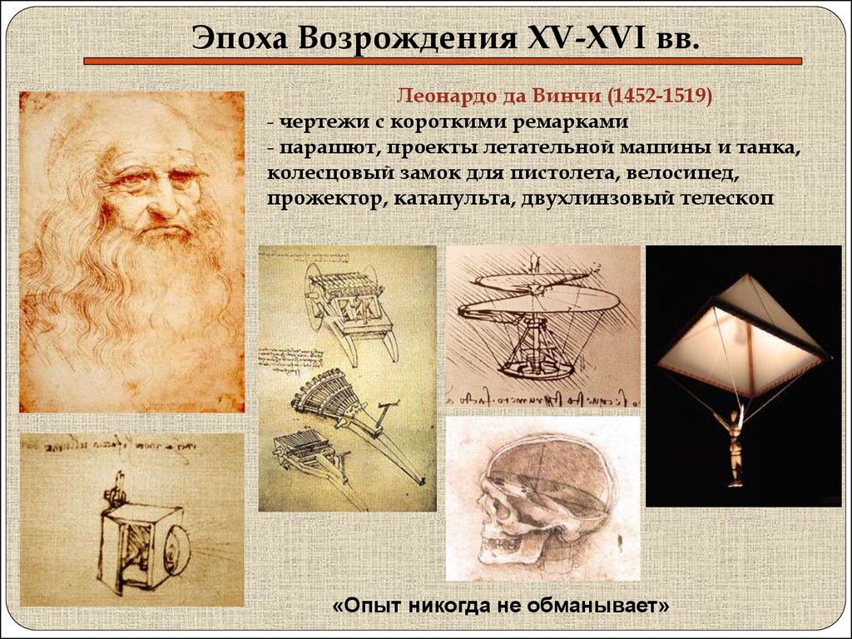
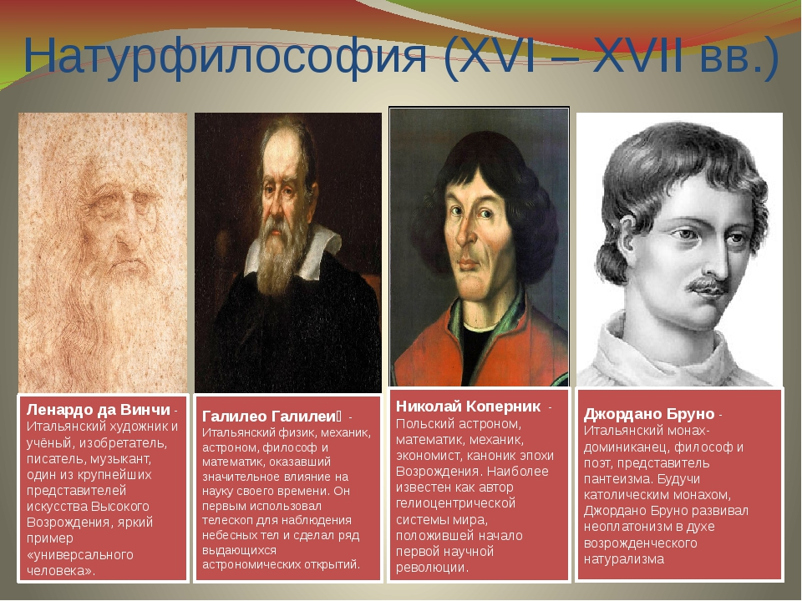
1. КЛАССИЧЕСКАЯ НАУКА
НАУКА ЭПОХИ ВОЗРОЖДЕНИЯ (РЕНЕССАНС)

Slide 17
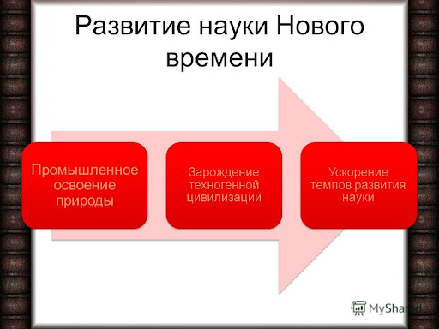
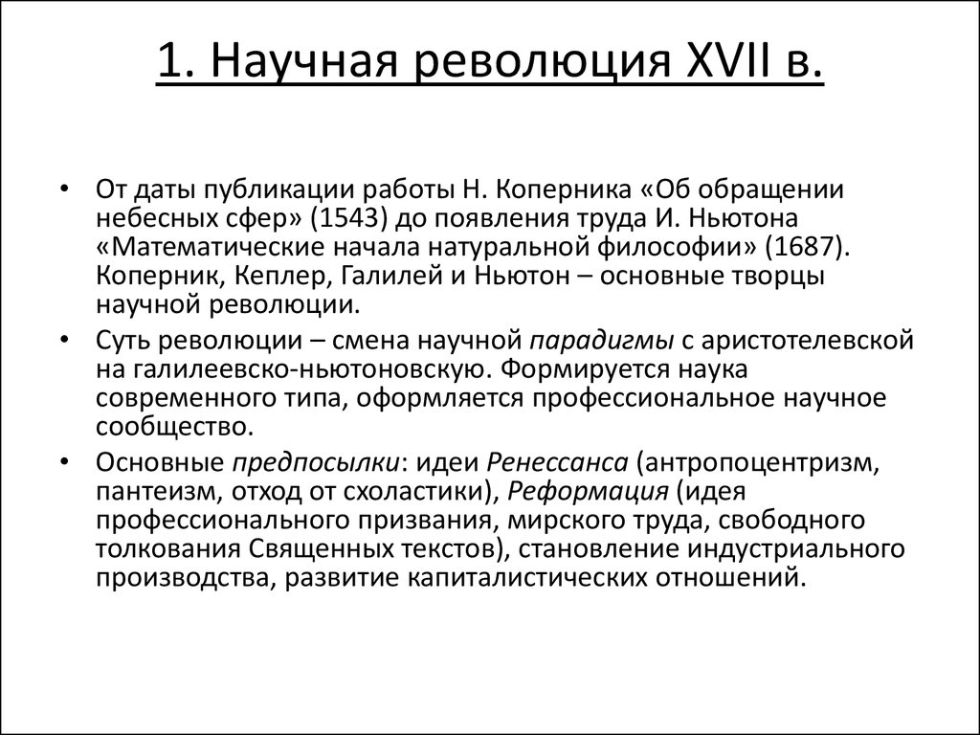
НАУЧНАЯ РЕВОЛЮЦИЯ XVII ВЕКА

Slide 18
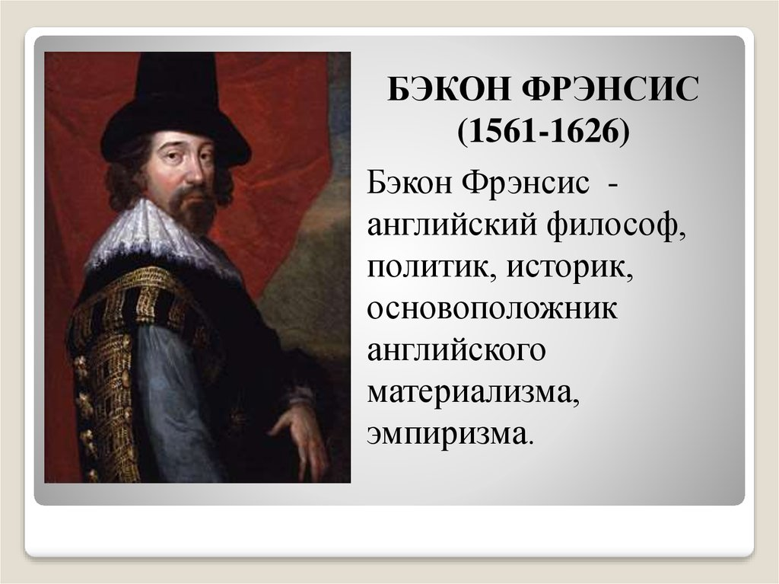
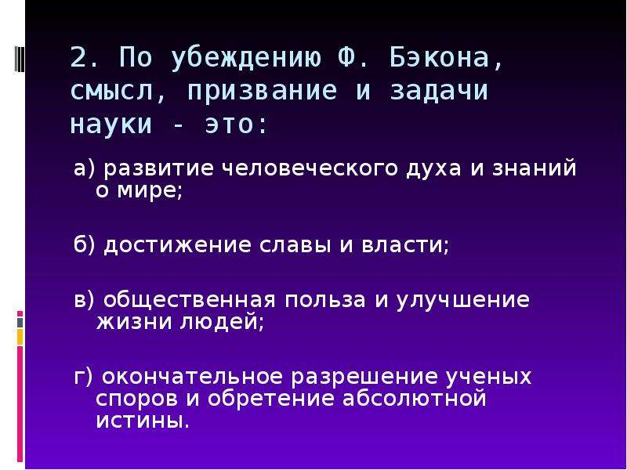
«ЗНАНИЕ - ЕСТЬ СИЛА, СИЛА - ЕСТЬ ЗНАНИЕ»

Slide 19
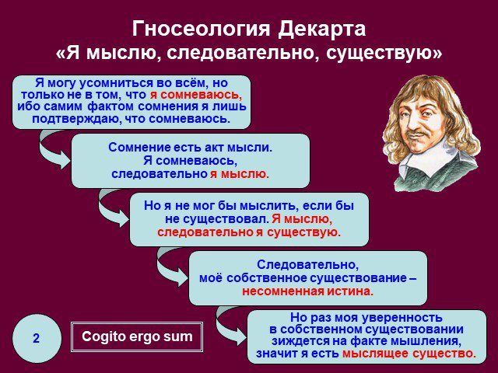

Slide 20
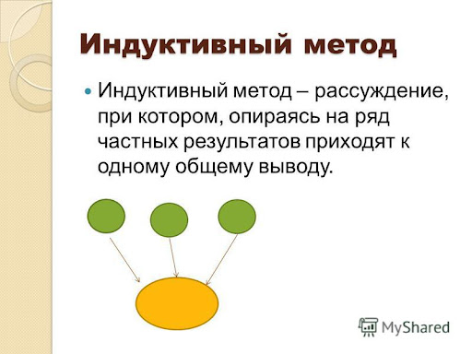
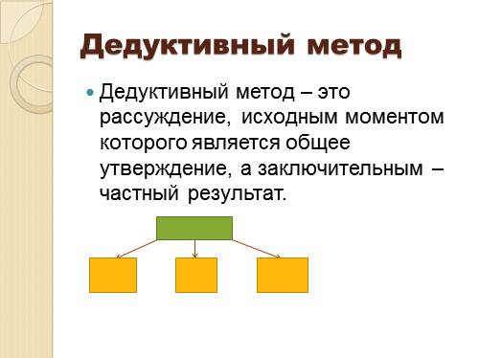
МЕТОДЫ ПОЗНАНИЯ

Slide 21
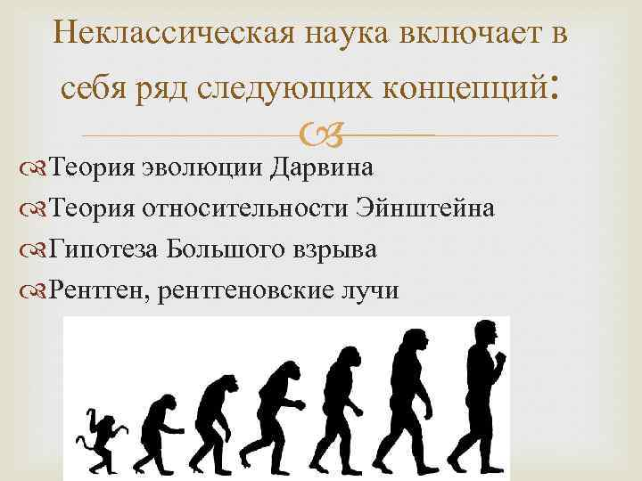
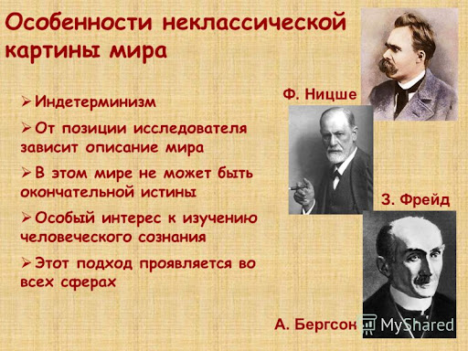
2. НЕКЛАССИЧЕСКАЯ НАУКА

Slide 22
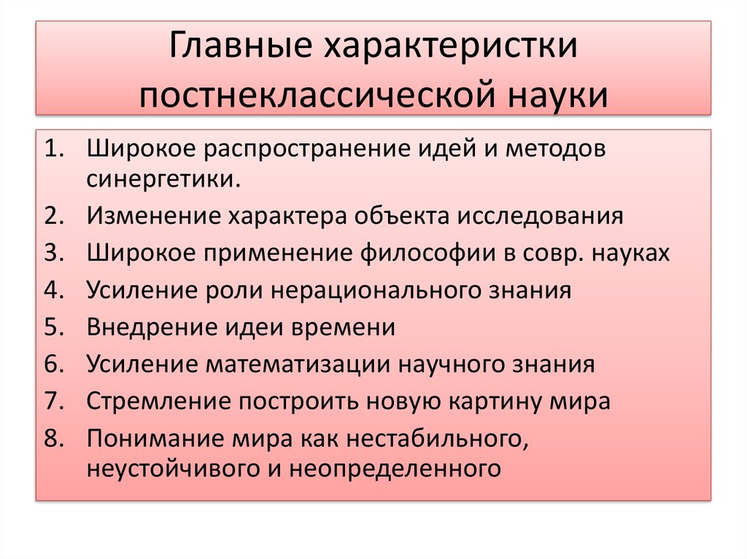
3. ПОСТНЕКЛАССИЧЕСКАЯ НАУКА
Главенствующая парадигма – парадигма становления и самоорганизации систем - синергетика.
Объектами изучения становятся исторически развивающиеся системы (Земля как система взаимодействия геологических, биологических и техногенных процессов; Вселенная как система взаимодействия микро-, макро- и мегамира и др.).

Slide 23
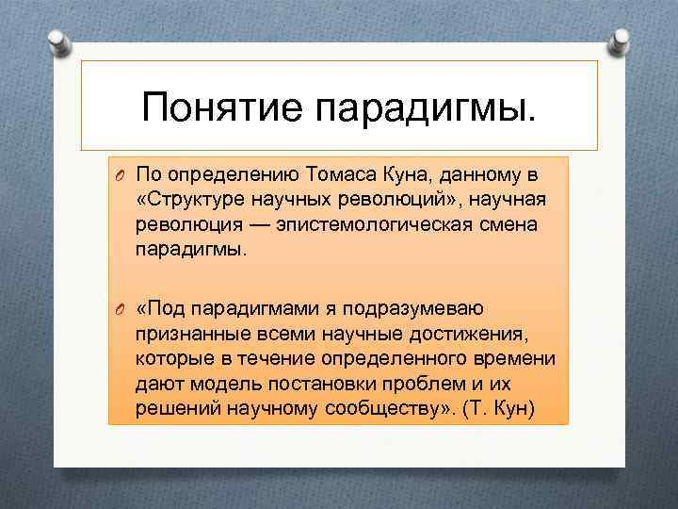
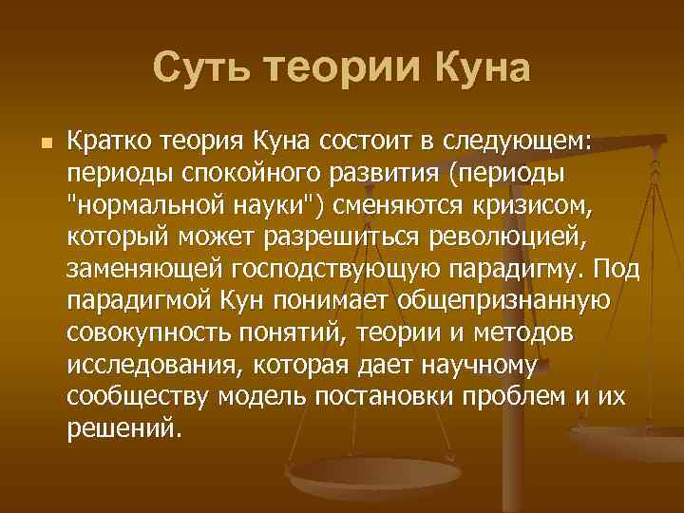
НАУЧНЫЕ РЕВОЛЮЦИИ

Slide 24
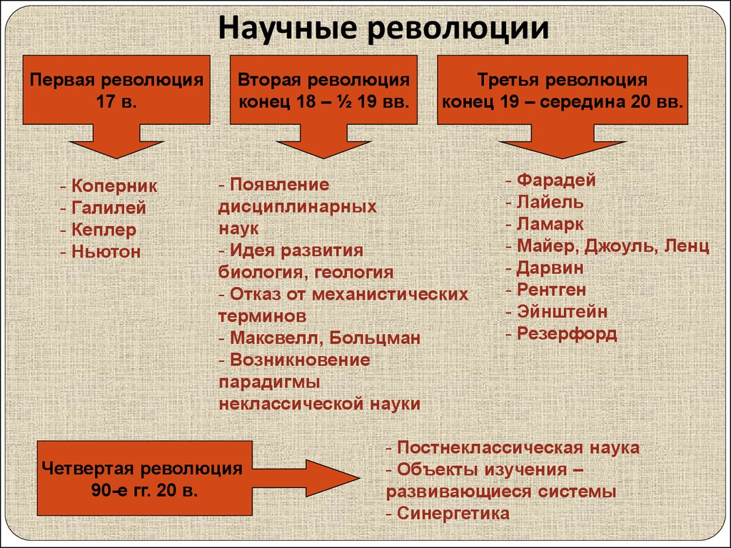

Slide 25
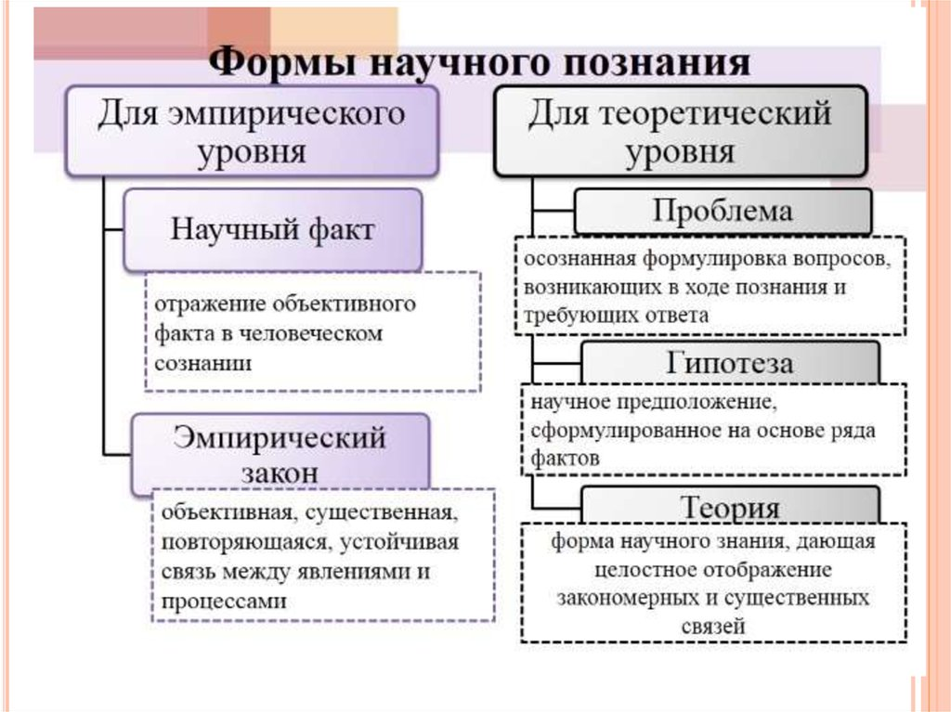

Slide 26
ТЕХНИКА (от греч. искусство, мастерство) — совокупность средств, знаний и деятельности, служащих для создания материальных ценностей; совокупность приемов, применяемых в каком-нибудь деле, мастерстве; машины, механические орудия, устройства; система материальных средств человеческой деятельности.
К основным проблемам философии техники относятся:
проблема сущности, смысла и понятия техники/технологии; проблема формирования новой концепции природы;
проблемы человека, создающего и использующего технику; проблема истоков технической деятельности;
проблемы ответственности за использование техники.
Иными словами, что такое техника, каковы социальные последствия этого феномена, как складываются отношения между человеком и машиной, в чем проявляются признаки индустриальной и постиндустриальной цивилизации - таков круг проблем философии техники.

Slide 27
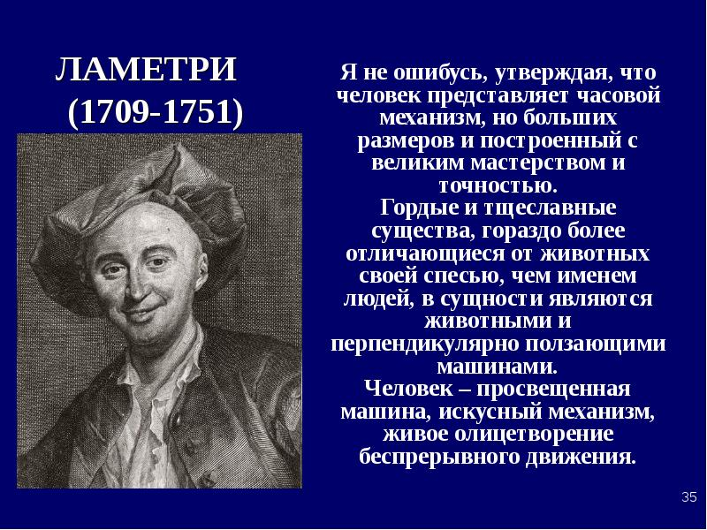
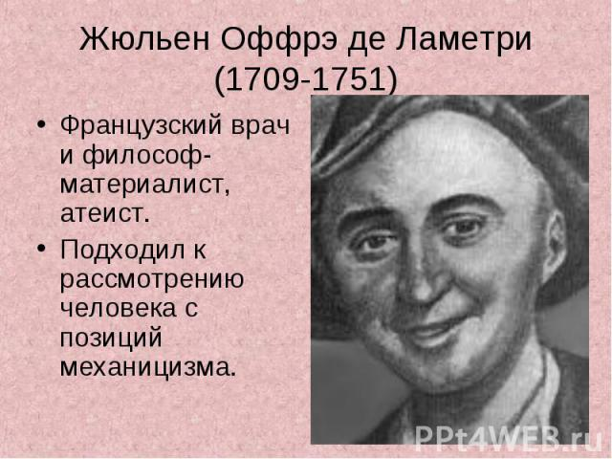
ЧЕЛОВЕК - МАШИНА

Slide 28
Этапы эволюции технического знания:
Донаучный этап. Техническое знание существовало как эмпирическое описание предметной практики субъекта, средств его трудовой деятельности и способов их применения;
Зарождение технических наук (вторая половина XIX в. - 70-е гг. XIX в.). Для решения практических задач начинает применяться научное знание;
«Классический» этап (70-е гг. XIX в. - середина XX в.). Технические науки уже сформированы в развитые области научного знания со своим специфическим предметом, средствами и методами;
Современный этап научно-технической революции.

Slide 29
Научно-технический прогресс (НТП) — это поступательное движение науки и техники, эволюционное развитие всех элементов производительных сил общественного производства на основе широкого познания и освоения внешних сил природы; это объективная, постоянно действующая закономерность развития материального производства, результатом которой является последовательное совершенствование техники, технологии и организации производства, повышение их эффективности.
Основные закономерности технического прогресса:
главная движущая сила развития техники - производство обходимых обществу материальных благ;
техника занимает промежуточное положение между природой и обществом, она имеет естественную и социальную основу;
техника зависит от уровня развития общества;
существует историческая обусловленность важнейших открытий и изобретений;
человеческие потребности определяют определенное направление развития техники и др.
Признаки НТП:
разработка и широкое использование принципиально новых машин и систем машин, работающих в автоматическом режиме;
создание и развитие качественно новых технологий производства;
открытие и использование новых видов и источников энергии;
создание и широкое использование новых видов материалов с заранее заданными свойствами;
широкое развитие автоматизации производственных процессов на базе использования станков с числовым программным управлением, автоматических линий, промышленных роботов, гибких производственных систем;
внедрение новых форм организации труда и производства.

Slide 30
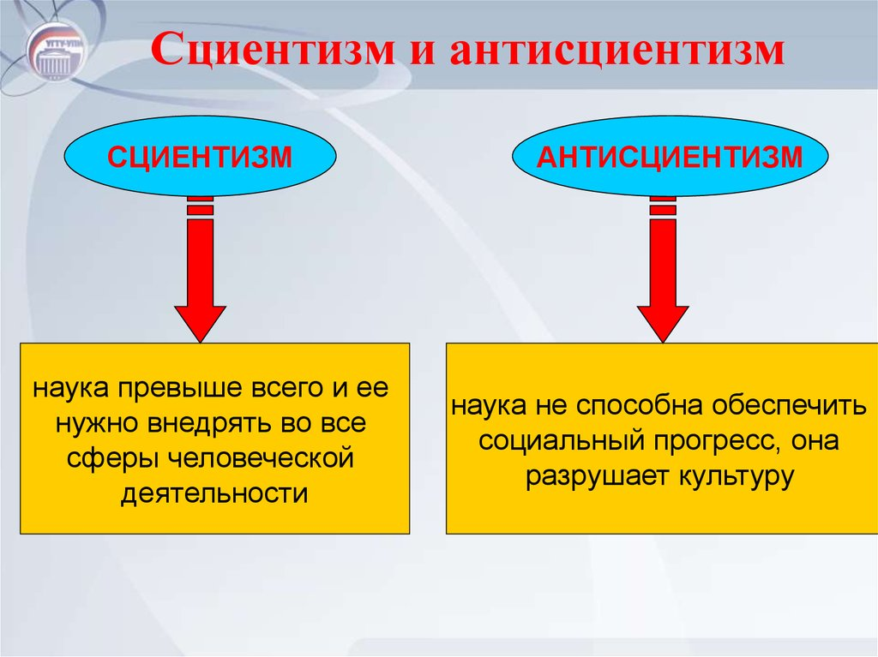
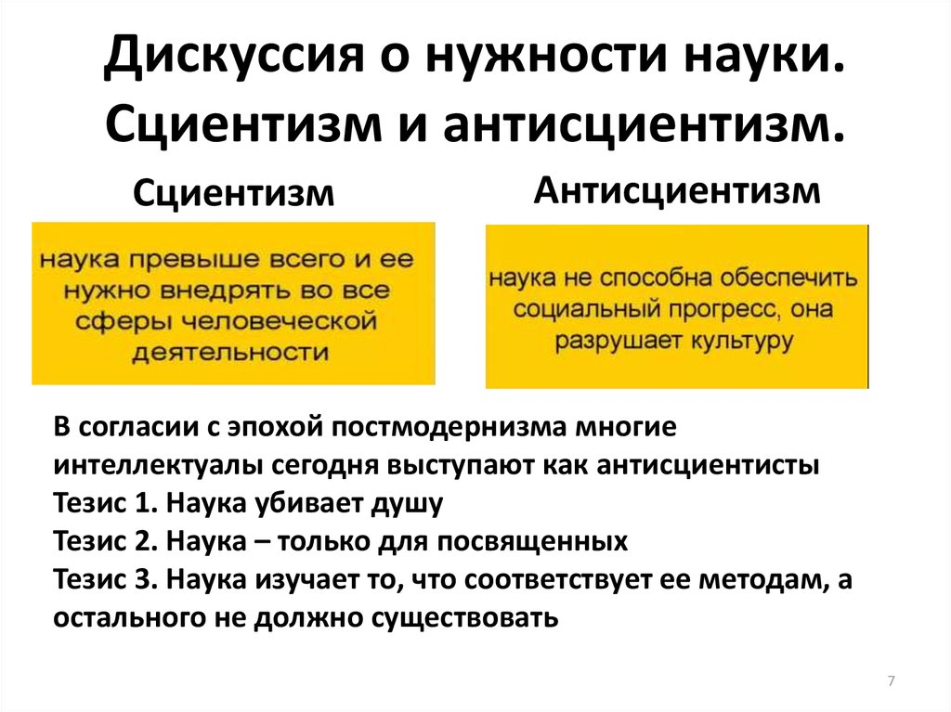
СЦИЕНТИЗМ И АНТИСЦИЕНТИЗМ

Slide 31
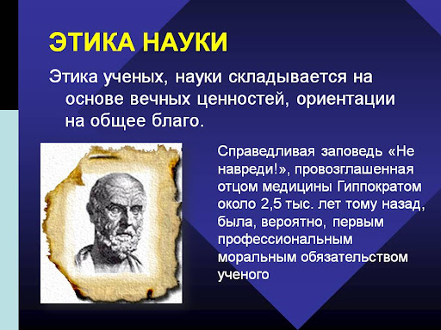
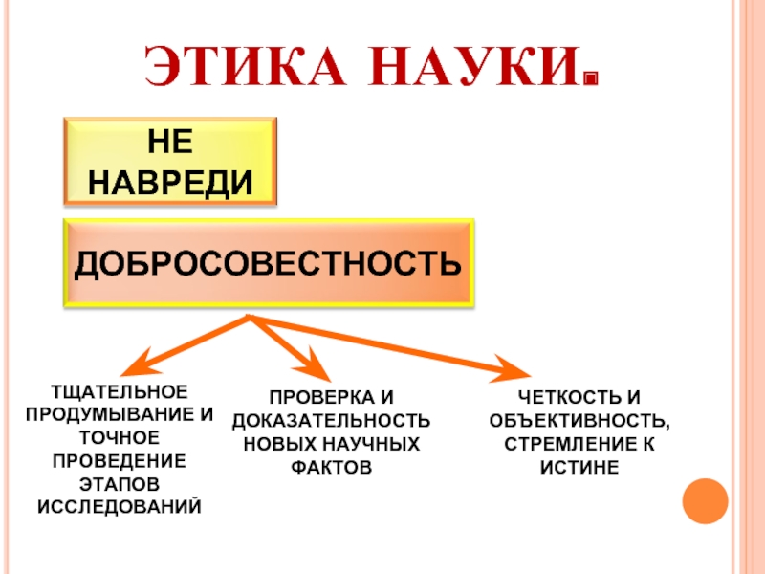
ЭТИКА НАУКИ И ОТВЕТСТВЕННОСТЬ УЧЕНОГО

Slide 32


